Slide 1
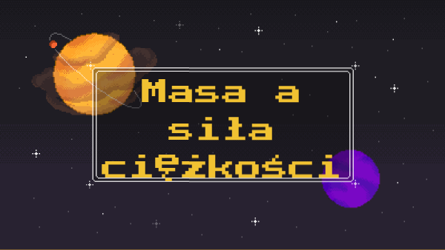
Masa a siła ciężkości

Slide 2

Co to jest masa?
Masa (m) to ilość materii w ciele.
Nie zależy od miejsca, w którym ciało się znajduje – jest stała we Wszechświecie.
Jednostka: kilogram [kg].
Masa mówi, jak trudno jest wprawić ciało w ruch lub zatrzymać (czyli jest miarą bezwładności).
Dlatego ciężarówka jest „leniwa w ruchu”, a piłka pingpongowa – nie. 😉

Slide 3
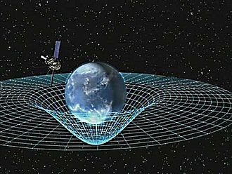
Co to siła ciężkości?
siła ciężkości (czyli ciężar)
to siła, z jaką Ziemia przyciąga tę materię.
Ziemia przyciąga wszystkie ciała z pewną siłą.
Tę siłę nazywamy siłą ciężkości (Fg).
Fg = m ⋅ g
gdzie:
Fg​ – siła ciężkości (w niutonach [N]),
m – masa ciała (w kilogramach [kg]),
g – przyspieszenie grawitacyjne (ok. 9,81 m/s² na Ziemi).

Slide 4
Różnica między masą a siłą ciężkości
Wielkość | Co opisuje | Jednostka | Zależy od miejsca?
Masa (m) | ilość materii w ciele | kilogram [kg] | ❌ nie
Siła ciężkości (Fg) | siła, z jaką Ziemia przyciąga ciało | niuton [N] | ✅ tak (bo g różne na Ziemi i Księżycu)

Slide 5
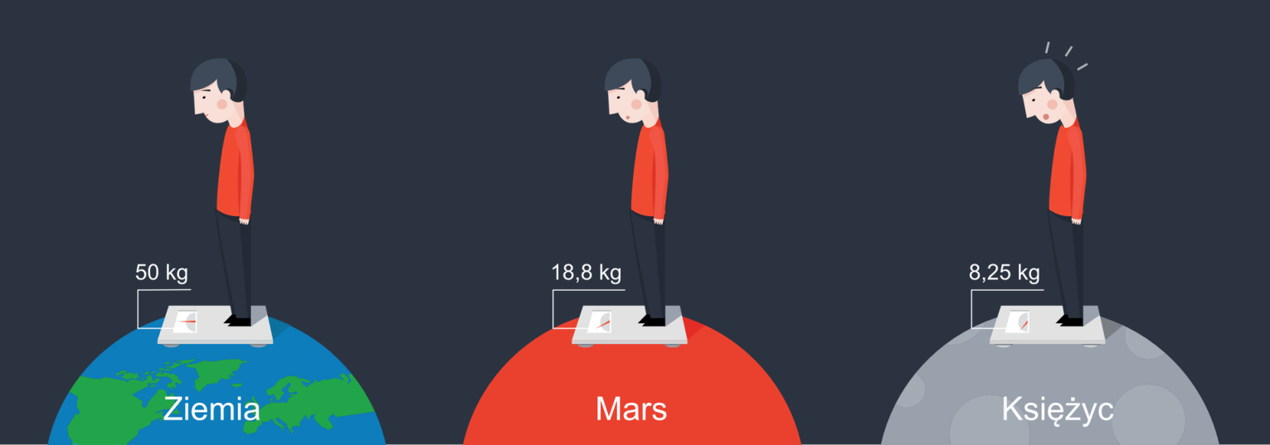
Przykład z życia (i kosmosu)
Astronauta o masie 80 kg:
na Ziemi:
Fg = 80 ⋅ 9,81 ≈ 785 N
na Księżycu (g≈1,6 m/s²):
Fg = 80 ⋅ 1,6 = 128 N
Masa ta sama (80 kg),
Ale ciężar 6 razy mniejszy — dlatego astronauci tam tak „skaczą jak kangury”!

Slide 6
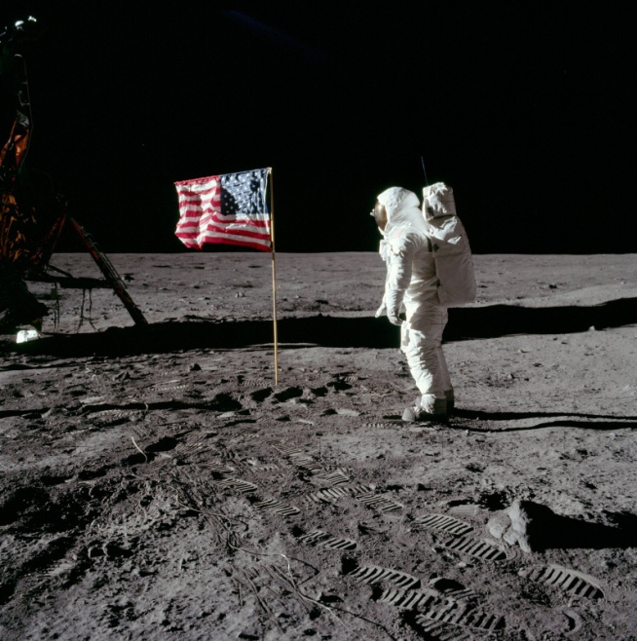
Ciekawostki i humor
Różne „wagi” na Ziemi:
Na biegunie ważysz trochę więcej niż na równiku!
Dlaczego? Bo Ziemia nie jest idealną kulą i obrót zmniejsza efektywne przyciąganie grawitacyjne. Różnica to ok. 0,5% – dla osoby 60 kg to zaledwie 300 g!
Dlaczego w kosmosie astronauci „unoszą się”?
Bo wokół Ziemi wciąż działa grawitacja!
Oni nie są w stanie nieważkości, tylko ciągle spadają razem z kapsułą, więc nie czują ciężaru.
To trochę jak winda spadająca w dół – wszystko w środku „leci” razem.

Slide 7
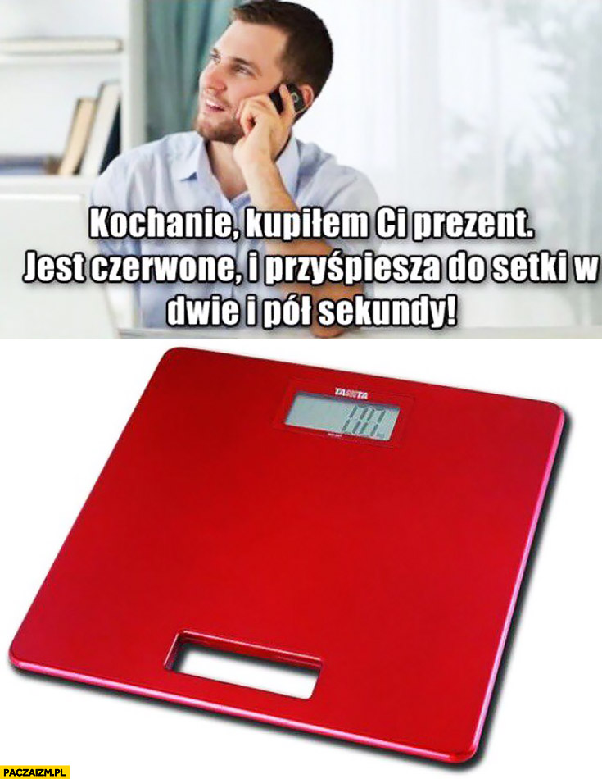
Ciekawostki i humor
Dlaczego ciężarki na siłowni są opisane w kilogramach, a nie niutonach?
Bo to praktyczniejsze – w większości sytuacji g = 9,81 m/s², więc 1 kg odpowiada ~9,81 N.
Ale fizycznie dźwigamy siłę, nie masę!

Slide 8
Zadania
Jaką siłę ciężkości ma ciało o masie 5 kg?
Fg​=m⋅g=5⋅9,81=49,05N Odp.: Siła ciężkości ≈ 49 N.
Na Księżycu g = 1,6 m/s². Jaką siłę ciężkości ma ciało o masie 3 kg?
Fg​=3⋅1,6=4,8N Odp.: Na Księżycu ciało ważyłoby ok. 4,8 N.
Dynamometr pokazuje siłę 20 N. Jaką masę ma ciało?
m=gFg​​=9,8120​≈2,04kg

Slide 9
Masa a siła ciężkości
Pojęcie | Co opisuje | Zależność | Jednostka | Zmienia się na innych planetach?
Masa | ilość materii | nie zależy od grawitacji | [kg] | ❌ nie
Siła ciężkości | przyciąganie Ziemi do masy | ( F_g = m \cdot g ) | [N] | ✅ tak

Slide 10
Masa a siła ciężkości

Slide 11
Masa a siła ciężkości

Slide 12
Masa a siła ciężkości

